Slide 1
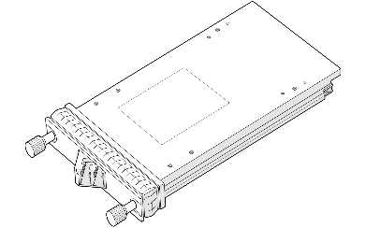
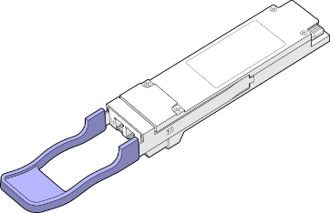
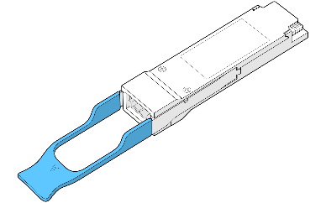
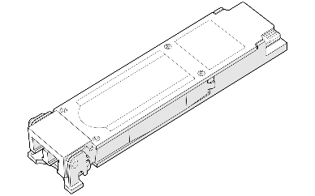
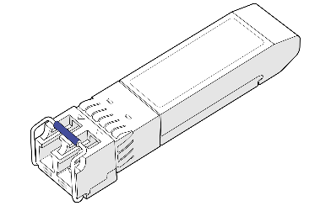

CFP2/CFP
400G/200G
100G
40G
25G/10G/1G
深圳市赛克斯康科技有限公司
公司简介
2020年12月

Slide 2
目录
01
02
03
04
公司介绍
研发体系
生产体系
销售体系
COMPANY
TEAM
PRODUCT
CUSTOMER

Slide 3

公司介绍
赛克斯康公司成立于2009年8月16日，位于广东省深圳市龙华区清湖宝能科技园，在总建设面积约150万平方米的宝能科技园内，拥有1000平以上的现代化办公室和车间。

Slide 4
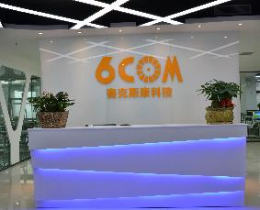
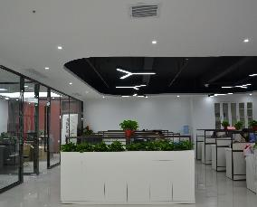
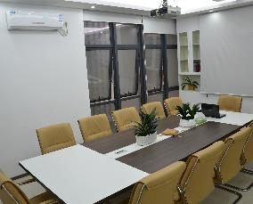

办公场所
前台
办公区
会议室
接待大厅

Slide 5
发展历程
推出200G/400G AOC、100G相干光模块、5G光模块和5G OMUX系列产品
2009年8月16日公司成立；
致力于10G速率以下光模块研发生产。
实现25G/100G系列光模块量产和全球大批量供应。
2009-2014
2015
2016
2017
2018
2019-2020
全新的1000平方米现代厂房投入使用;
100G CFP产品小批量试产。
400G OSFP 与400G QSFP-DD产品瑞典哥德堡ECOC 2017参展
致力于服务5G和下一代数据中心光互连市场

Slide 6
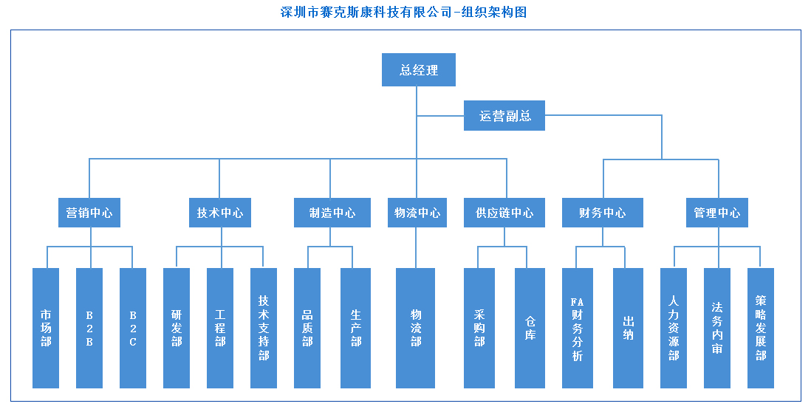
组织结构

Slide 7

研发体系

Slide 8
研发团队
研发团队深耕光通信行业多年，在光学、精密机械、电子、软件以及光电集成等领域具有丰富经验

Slide 9
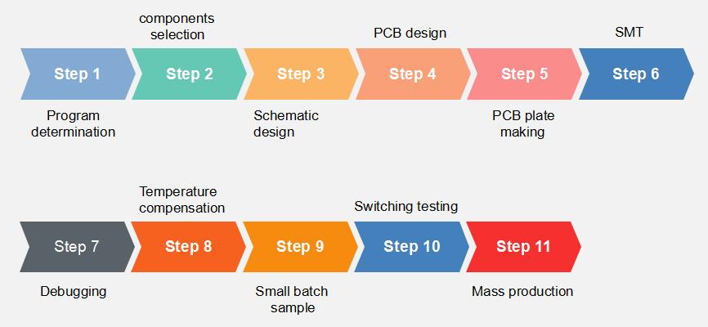
研发流程

Slide 10
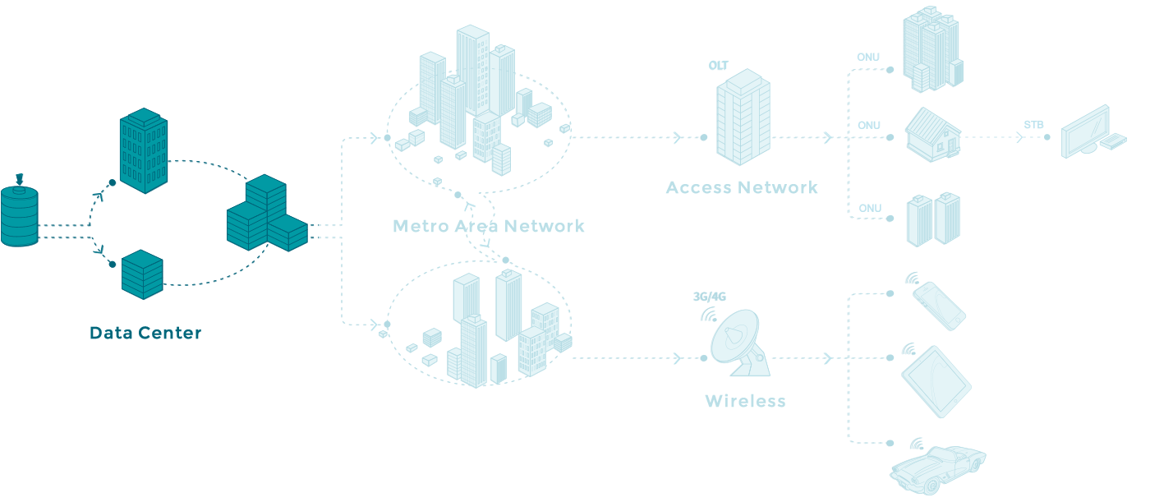
DATA CENTER
10G/25G/40G/100G Ethernet optical transceiver

Slide 11
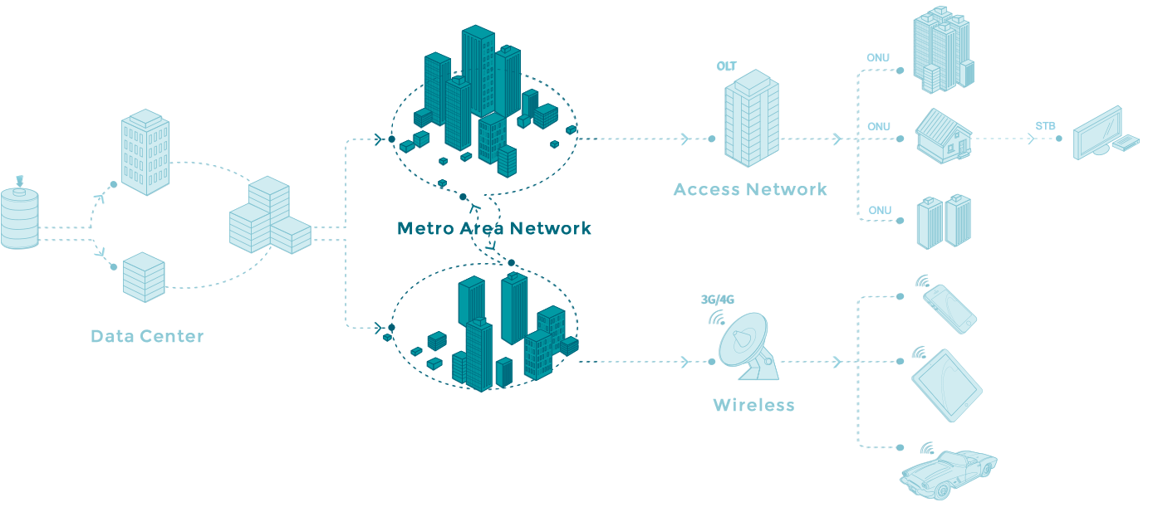
TELECOM
Compliant with SFP+ MSA, XFP MSA, QSFP+ and CFP standards, our products are equipped with mature efficient lasers and adopt current industry leading drive IC solution. The products range from low-speed to 100G.

Slide 12
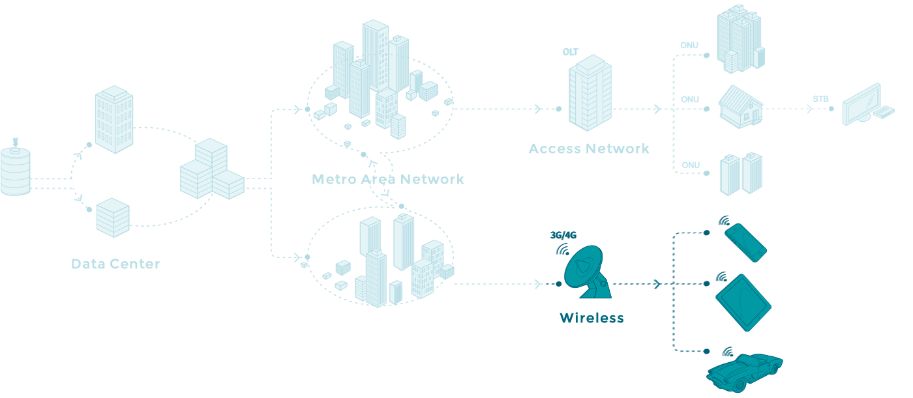
WIRELESS
Wireless and 5G Optical Transmission
Fronthaul/Middlehaul/Backhaul Transceiver

Slide 13
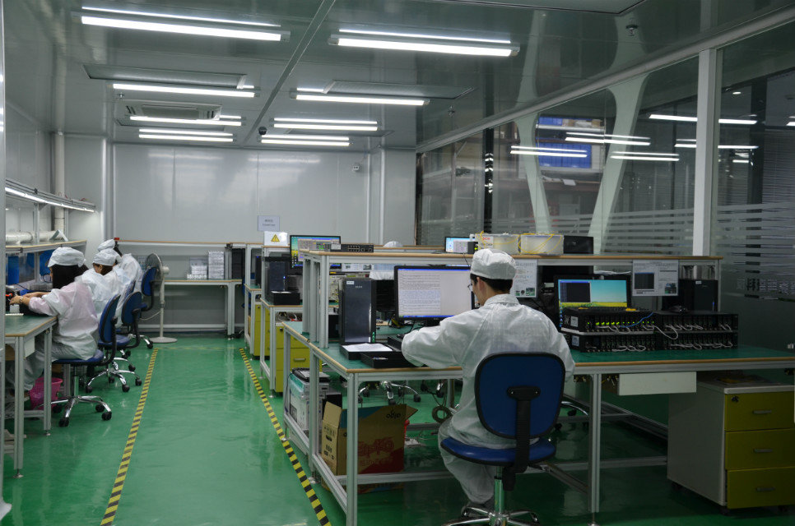
生产体系

Slide 14
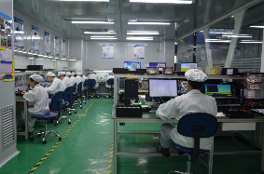
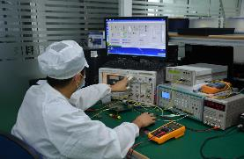

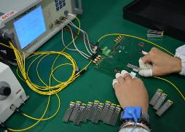
工厂简介
6COM定位光传输整体方案提供商。
全球50强运营商中,9家运营商应用6COM产品。
6COM通信技术有限公司专业从事光通信产品的研发、生产、销售及服务;致力于为客户提供高性价比的光电通信产品，和简易、高效、可靠的光纤存储和数据通信网络解决方案;以及满足客户的需求按要求定制(OEM/ODM) 先进的有源光电和无源光电通讯产品。我们的产品完全符合ETHERNET以太网、光纤通道FC、INFINI-BAND、SONET/SDH/OTN、 CPRI 和PON等行业标准和协议。可广泛应用于电信、广电、数据中心、基站、传输网、数据网、接入网、FTTX、 SDH/SONET、 CATV/CD-MA/WLAN、云储存等。

Slide 15
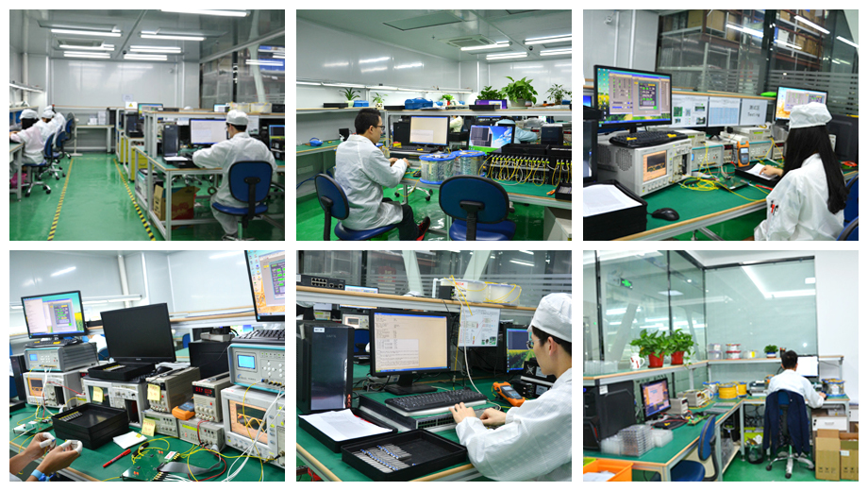
工厂图片

Slide 16

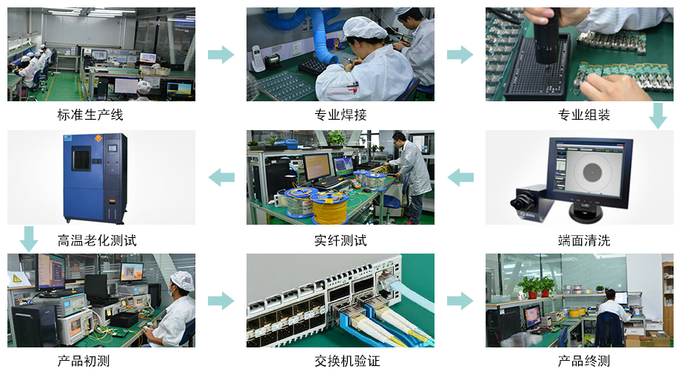
生产流程

Slide 17
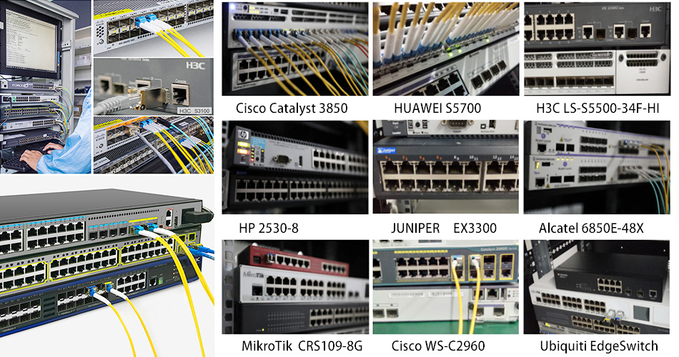
交换机测试

Slide 18

兼容品牌

Slide 19

销售体系

Slide 20
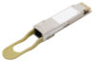




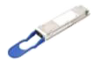
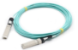
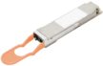
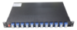
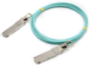
核心产品线概述
数据通信光模块
有源光缆
相干光模块
400G QSFP-DD
200G QSFP-DD
100G QSFP28
100G CFP2
25G SFP28
10G SFP+
10G XFP
400G QSFP-DD AOC
200G QSFP56 AOC
100G QSFP28 AOC
120G CXP AOC
40G QSFP+ AOC
25G SFP28 AOC
10G SFP+ AOC
200G CFP2 DCO
100G CFP DCO
无源器件
OMUX
DWDM
CWDM
AAWG

Slide 21
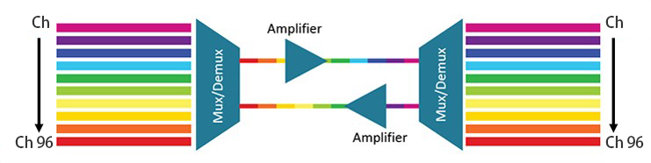
Hot Sale 10G DWDM
都是用的住友，CY, 优讯等品牌器件，库存现货100PCS以上
DWDM SFP+ | DWDM-SFP+-ER-XX | DWDM SFP+ 1530.33nm 40KM | DWDM-SFP+-ER | OEM | 10G | CH17~61 | EML+PIN
 | DWDM-SFP+-ZR-XX | DWDM SFP+ 1530.33nm 80KM | DWDM-SFP+-ZR | OEM | 10G | CH17~61 | EML+APD
 | DWDM-SFP+-ZR-Tu | DWDM SFP+ Tunable 80KM | DWDM-SFP+-ZR | OEM | 10G | CH17~61 | EML+APD
Notes:
这一板块主题命名为热销款，可以推我们6COM 10G 所有EML 80km 系列， 以及100G LR/ER4 系列

Slide 22
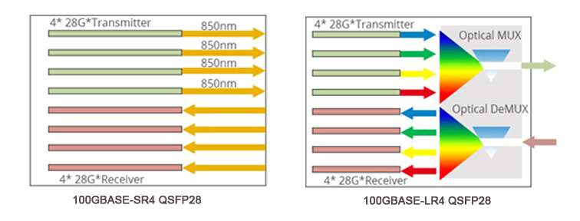
Hot Sale QSFP28 100G
都是用的住友，CY, 优讯等品牌器件，库存现货50PCS以上
100G | QSFP28 | 6C-QSFP28-SR4 | QSFP28 100G 850nm 100M | QSFP28-SR4 | OEM | 100G | 850 | VCSEL/PIN
 |  | 6C-QSFP28-LR4 | QSFP28 1295-1310nm 10KM | QSFP28-LR4 | OEM | 100G | LWDM 1294-1310 | DFB/PIN
 |  | 6C-QSFP28-ER4 | QSFP28 1295-1310nm 40KM | QSFP28-ER4 | OEM | 100G | LWDM 1294-1310 | DFB/APD

Slide 23
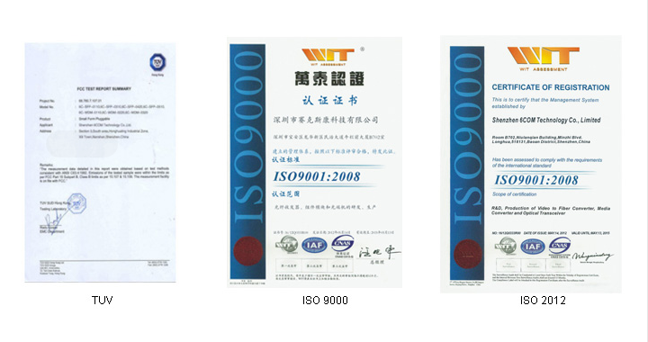

TUV ISO 9001: 2012 2015

Slide 24
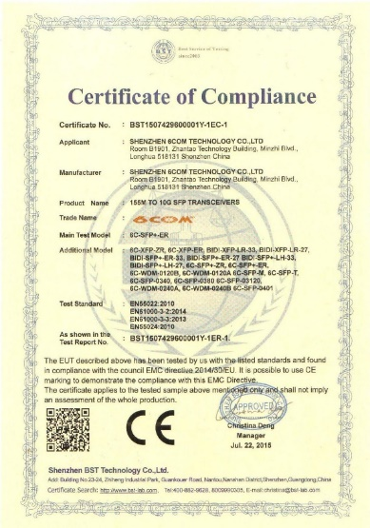
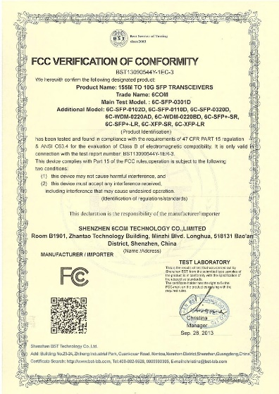
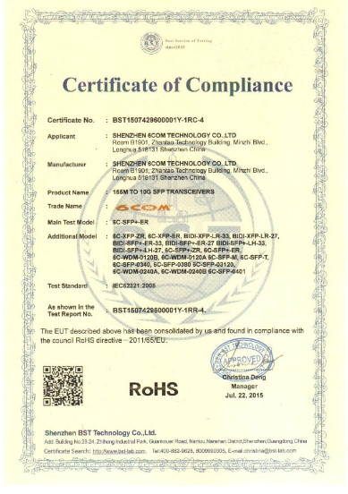
CE FCC RoHS Certification

Slide 25

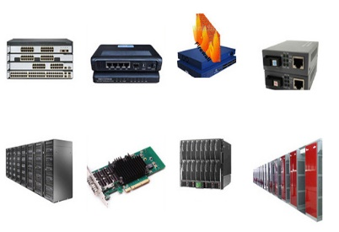
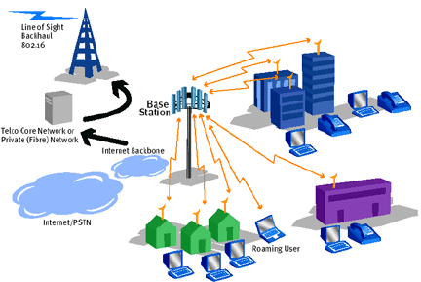
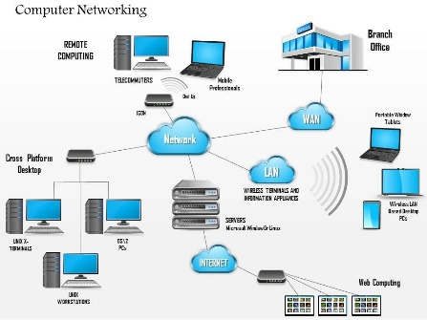
市场领域
运营商
设备商
传输网
企业网

Slide 26
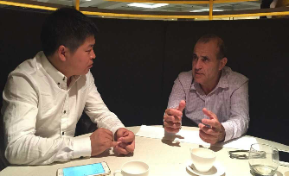
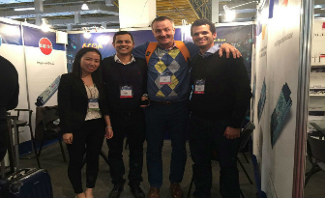
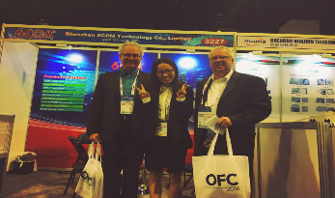
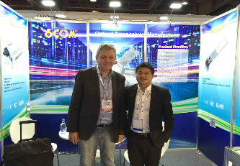
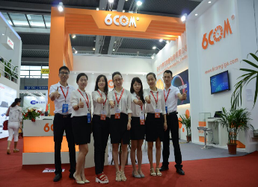
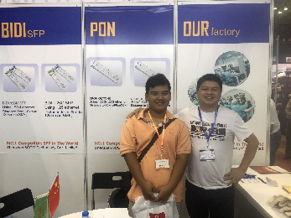
展会
新加坡(CommunicAsia 2015)
巴西(NETCOM 2015)
美国(OFC2015-2016)
西班牙(ECOC 2015)
深圳 (CIOE 2016)
越南(ICTCOMM 2018)

Slide 27




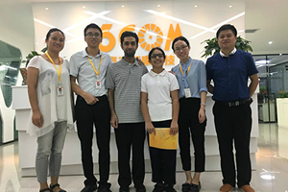

客户来访

Slide 28












合作伙伴

Slide 29

世界客户分布
2%
6%
15%
10%
10%
5%
6%
5%
5%
5%
6%
20%
2%

Slide 30

我们的优势
11年经验
质量保证
具有11年以上光模块设计和制造经验的高可靠供应商
产品通过了CE FCC RoHS 等认证及ISO 9001管理体系入证。
广泛兼容
库存充足
支持定制
一流的服务
专业的OEM/ODM服务
快速响应，交货迅速，高产能，年出货量超过200万只
优势
为全球多家企业提供供大规模的OEM/ODM生产，定制化服务
技术支持
质量保证
强大的研发团队
完善的兼容性能
交期承诺
政府认定的25G/50G/100G/ 200G/400G高速光模块工程研究中心
兼容所有市面主流交路换，路由器，网络防火墙，光纤收发器，服务器，光纤网卡，网络存诸设备等等

Slide 31

Thank You!
http://www.6comgiga.com

